Slide 1
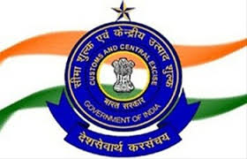


केन्द्रीय माल एवं सेवाकर दक्षिण
निर्यात धन वापसी पखवाड़ा
आयोजित कर रहा है I
( मार्च 15 से 29, 2018)
कृपया सभी अनिर्णीत आईजीएसटी / आईटीसी निर्यात धनवापसी दावों को ख़त्म करने के लिए आयोजित विशेष मुहिम में धन वापसी दावों की जल्दी निपटान के लिए केन्द्रीय माल एवं सेवाकर, दिल्ली – दक्षिण के अंतर्गत अपने क्षेत्राधिकार के मंडल कार्यालय को संपर्क करें I
. http://www.cgstdelhisouth.gov.in/ @Service_Tax_D1
निर्यातक ध्यान दें

